Slide 1
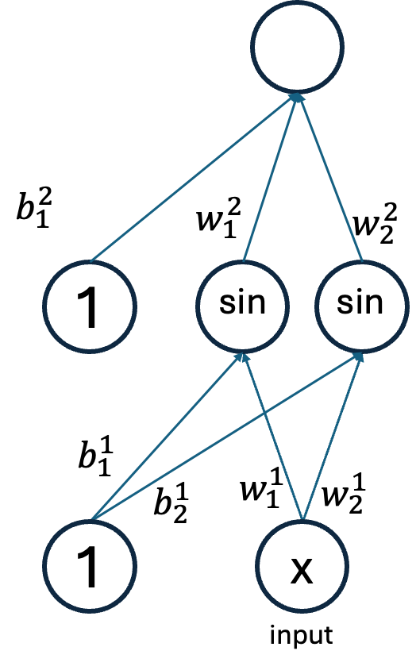







$$b_{1}^{2}$$
$$w_{1}^{2}$$
$$w_{2}^{2}$$
1
sin
sin
$$b_{1}^{1}$$
$$b_{2}^{1}$$
$$w_{1}^{1}$$
$$w_{2}^{1}$$
1
x
input

Slide 2
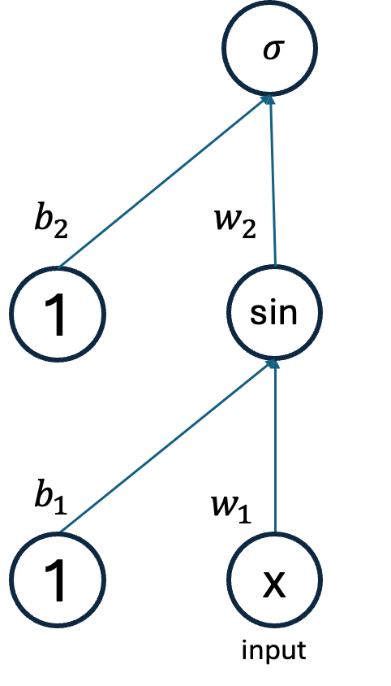





$$σ$$
$$b_{2}^{}$$
$$w_{2}^{}$$
1
sin
$$b_{1}^{}$$
$$w_{1}^{}$$
1
x
input

Slide 3
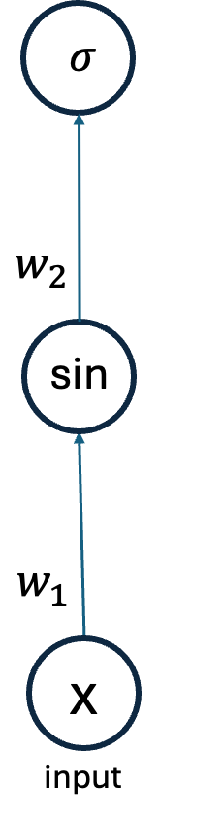


$$σ$$
$$w_{2}^{}$$
sin
$$w_{1}^{}$$
x
input

